Slide 1
CÁLCULOS DO USO DE MEMÓRIA NoIgnite

Slide 2
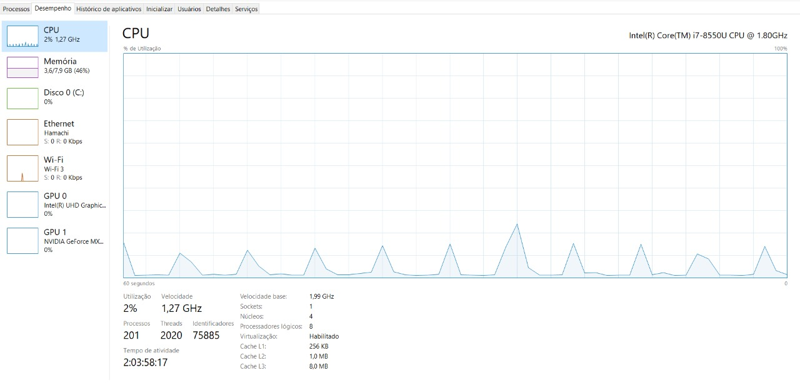
Análise de projeto slide 2
Desempenho

Slide 3
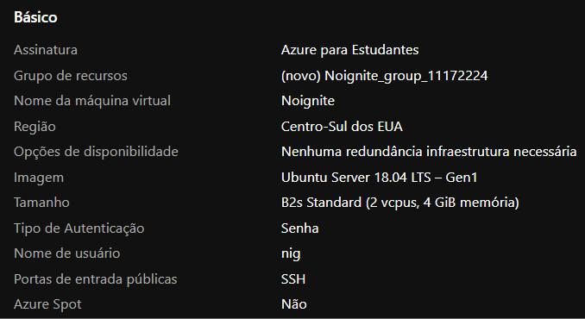
Análise de projeto slide 3
DEFINIÇÃO DE PROVISIONAMENTO
DE INSTÂNCIA
Especificações:
Custo/mês - R$147,50

Slide 4
Integrantes
Gustavo
Cassimiro
Karla
Moncayo
Mathias
Souza
Gabriel Dias
Bruno
Pinheiro

